Slide 1
Муниципальное бюджетное образовательное учреждение Лисковская средняя общеобразовательная школа Кесовогорский муниципальный огруг Тверская область XII епархиальный детско-юношеский творческий смотр-конкурс «Открывая Божий мир» Номинация: «Лучшая творческая работа учащихся по школьным курсам «Основы православной культуры» и «Основы духовно-нравственной культуры народов России» Макарьев монастырь
Выполнила: Матвеева Дарья,
ученица 8 класса
Руководитель: Фокина Зоя
Викторовна
Лисково-24

Slide 2
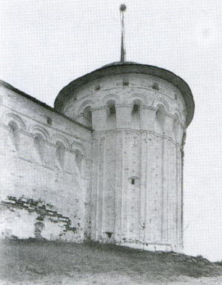
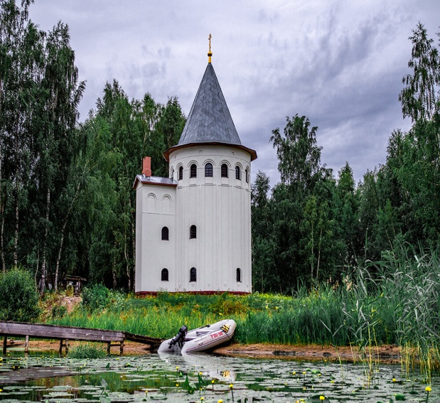
Актуальность работы
Актуальность определяется необходимостью изучить более детально историю древнего монастыря.
Знакомство с историей Макарьева монастыря предполагает привить духовное начало, которое поможет открыть в себе самые лучшие качества, а именно: любовь к ближним, милосердие, терпение, сострадание, помощь нуждающимся.
В настоящее время на месте монастыря стоит часовня, где в православные праздники проходят молебны и богослужения.

Slide 3
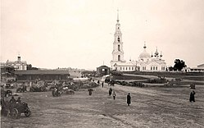
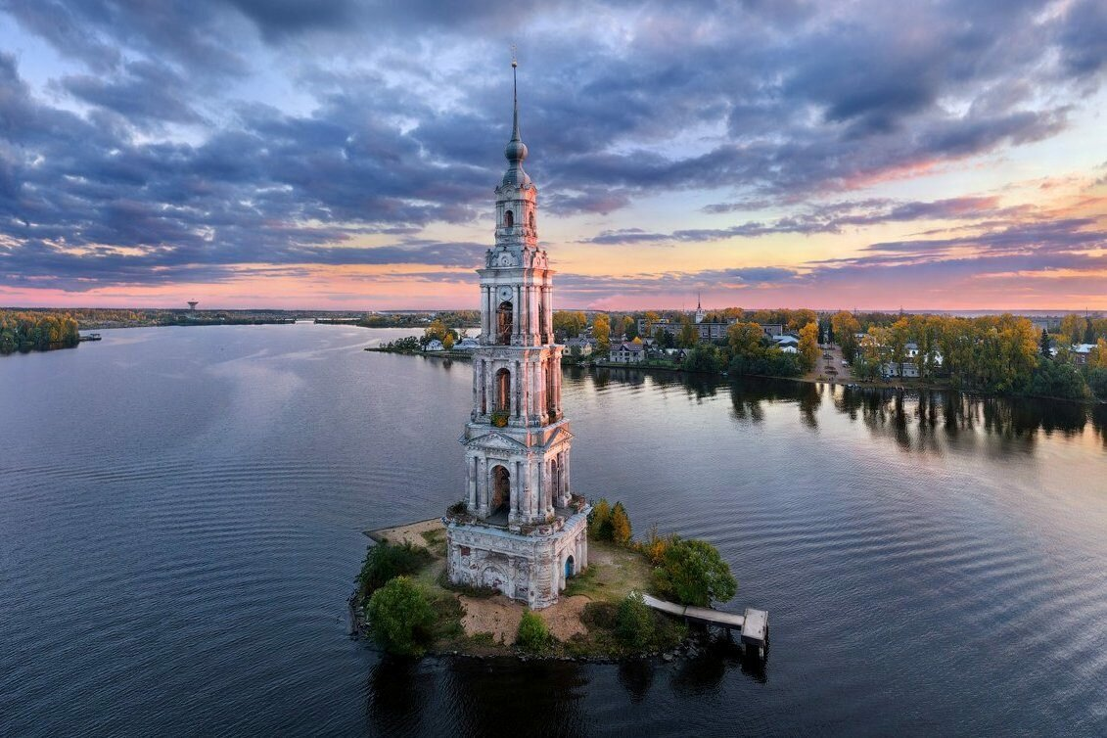
Колокольня калязинского Никольского собора
Тот, кто был в городе Калязине, никогда не забудет поразительной картины. Вдали от берега прямо из воды поднимается огромная колокольня Калязинского Никольского собора. Раньше, до затопления, она стояла на берегу Волги и была колокольней городского собора Святого Николая. Здесь же, на набережной, находились дома и магазины. Ничего не осталось! На другой стороне разлившейся Волги, далеко-далеко виднеются несколько островов. Здесь когда-то и находился самый большой и знаменитый в нашем крае монастырь–Троицкий Калязинский Макарьев монастырь, основанный в 1434 году.

Slide 4
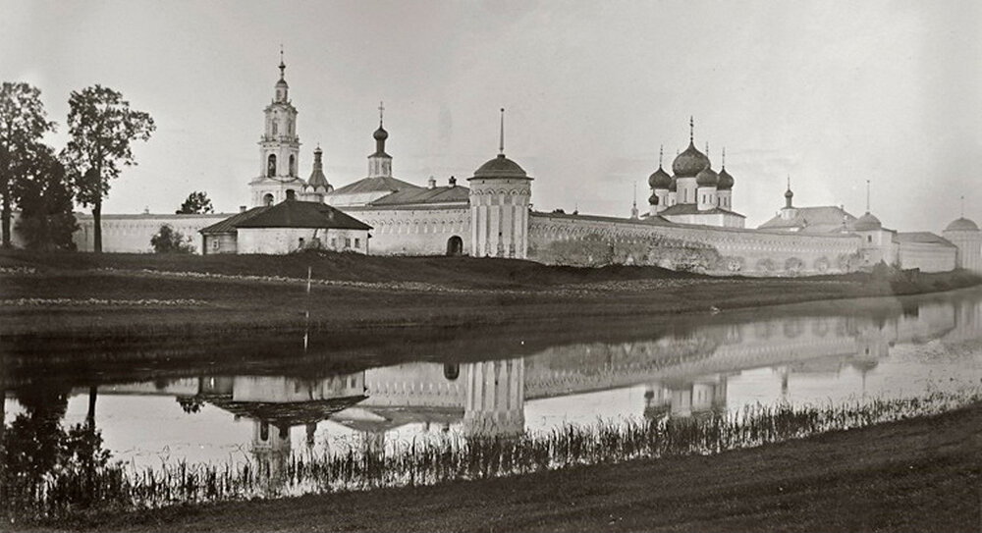
Один из самых могущественных Руси
Троицкий Калязинский Макарьев монастырь был самым крупным на тверской земле и одним из самых могущественных на Руси. Сейчас, увы, он полностью разрушен. От обители остались только острова, называемые в народе «Монастырскими», некоторые детали строительных материалов и внутреннего убранства храма.

Slide 5
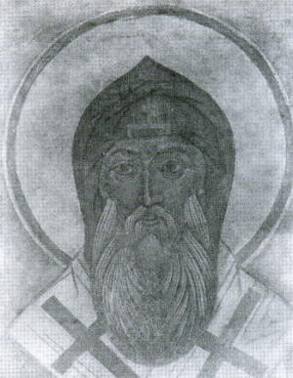
Преподобный Макарий Калязинский
Макарьевым монастырь называется по имени основателя - монаха Макария. Он родился в селе Грибково (Кожино) близ города Кашина в семье боярина Василия Кожи. Звали его Матвей. Он постригся в иноки под именем Макарий в Николаевском Клобуковом монастыре в Кашине. В 18 верстах от Кашина монах водрузил крест, а иноки воздвигли храм во Имя Пресвятой Троицы. Поэтому монастырь стал именоваться Троицким.

Slide 6
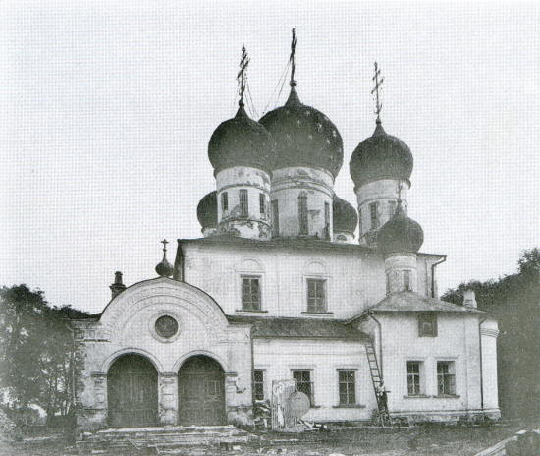
Монастырь был очень почитаемым
Монастырь любили и простые люди, и цари. В 1553 году царь Иван IV приписал храму село Городищи со всеми деревнями и пустошами, а в другой приезд преподнес в подарок рукописное Евангелие. Монастырь также посещали другие царственные особы: Михаил Федорович, Алексей Михайлович, юный император Петр I со своими "потешными полками".

Slide 7
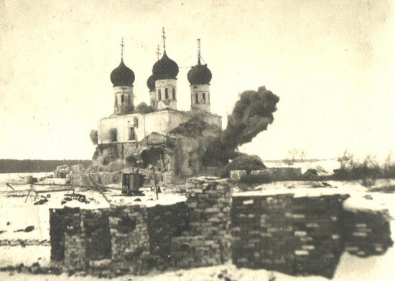
Спаситель монастырских святынь
Троицкий Калязинский Макарьев монастырь закрыли в начале 1920 года. А в 1940 году он ушёл под воду при создании Угличского водохранилища. Но Иван Федорович Никольский не дал пропасть святыням. Он вывез из монастыря все до единой вещи, все документы. Он умудрился увезти на санках даже несколько старинных пушек, стоявших на монастырских стенах.

Slide 8
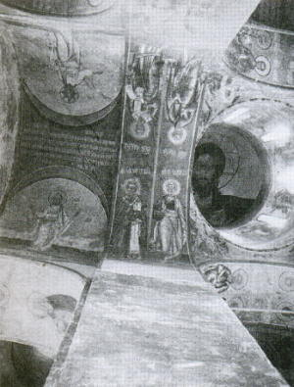
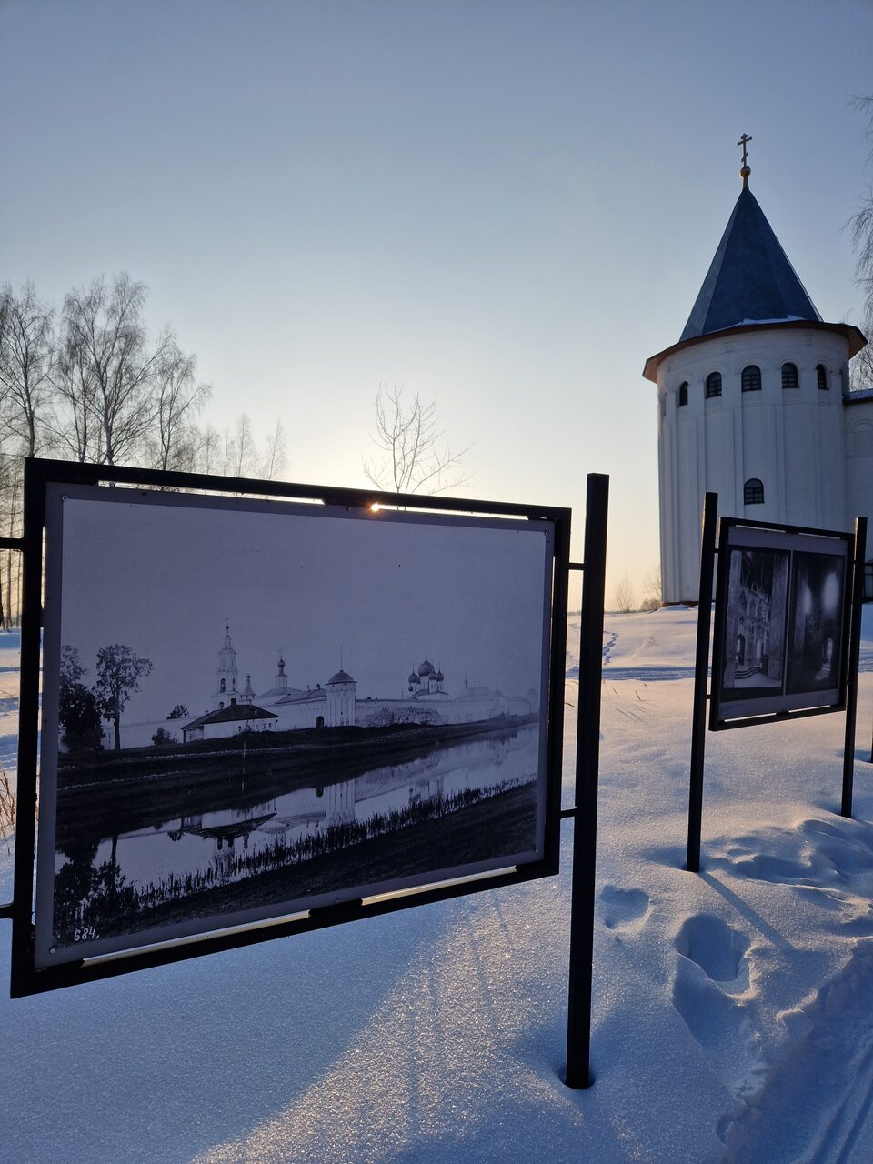
Сохраненные великие памятники исторического прошлого
Мы можем увидеть и сейчас сохраненные для нас великие памятники исторического прошлого в Калязинском краеведческом музее. И за все это мы говорим огромное спасибо Ивану Федоровичу Никольскому.
А еще, в настоящее время на острове появились новые стенды с фотографиями фресок Троицкого собора 1654 года.

Slide 9
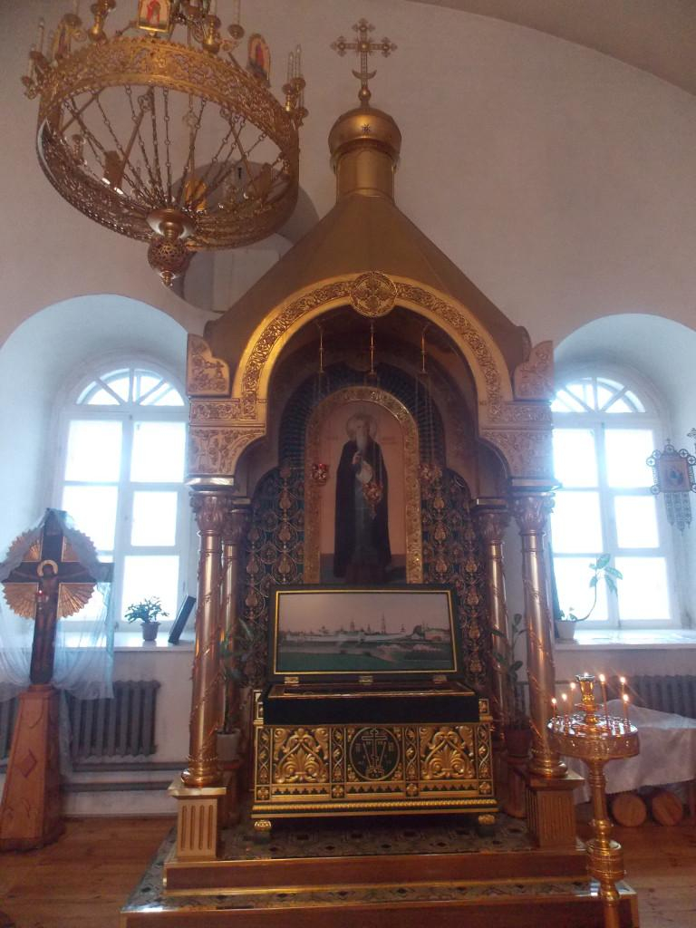
Мощи преподобного Макария
Святые мощи преподобного Макария Калязинского вернулись 14 июня 2012 г. на Калязинскую землю по водам великой русской реки с Большим волжским крестным ходом. Перенос мощей совпал с 465-летием прославления преподобного Макария Калязинского на Московском соборе.
Рака с мощами великого угодника Божиего была перенесена в Вознесенскую церковь и установлена под сень в левом приделе преподобного Макария Калязинского, где отныне и пребывает для поклонения калязинцев и паломников мощам святого.

Slide 10
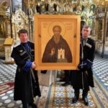
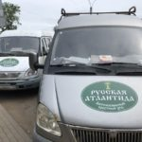
Автомобильный крестный ход
26 июля 2019г. в Преображенский собор г. Кимры прибыл автомобильный крестный ход, посвященный возрождению святынь, затопленных водохранилищами на берегах р. Волги — «Русская Атлантида». Был совершен молебен перед иконой преподобного Макария Калязинского о начавшемся возрождении Троицкого Калязинского Макарьева монастыря. После молебна крестный ход отправился в свой дальнейший путь.

Slide 11
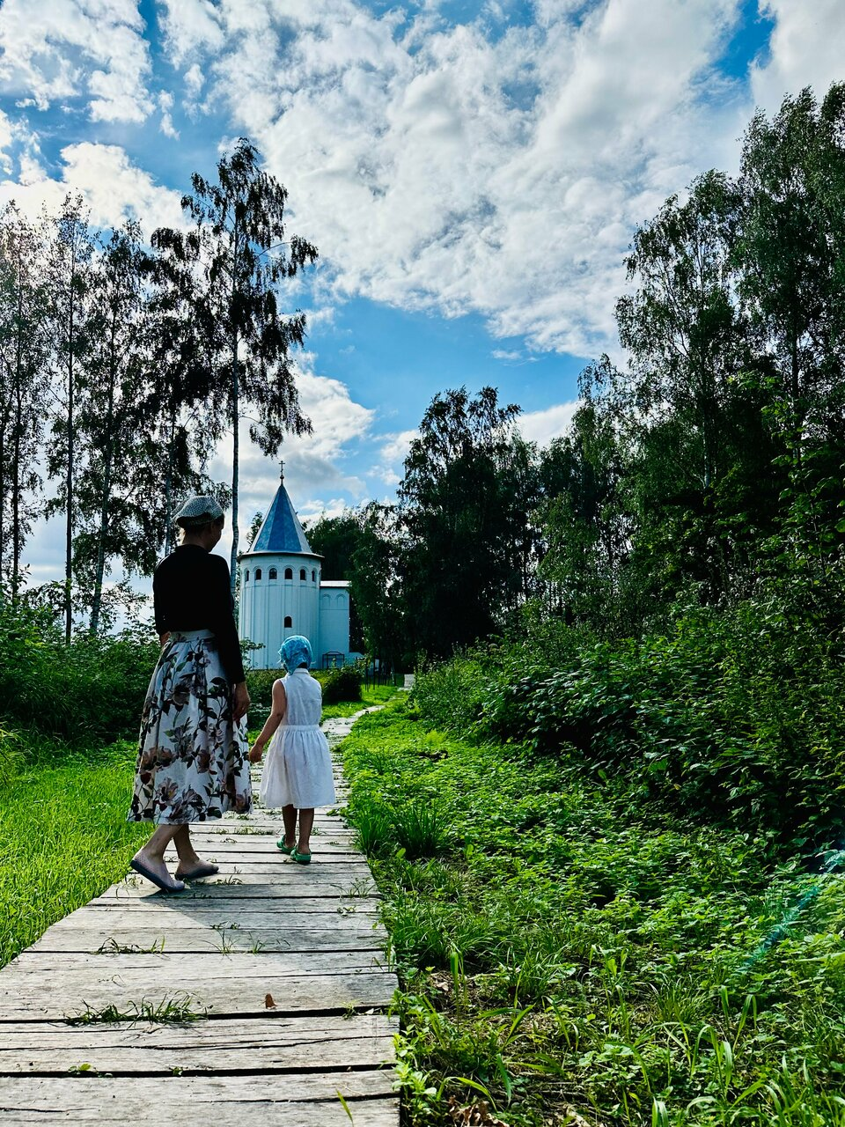
Возрождение монастыря
В настоящий момент ведутся строительные работы по оригинальным чертежам. Заработал сайт затопленной колокольни Никольского собора и Макарьева монастыря. Начала работу онлайн-платформа, которая предоставляет широкие возможности для духовной и культурной связи со святыми местами. Если мы все объединимся и постараемся во славу Божью, то монастырь возродится во всей своей красе и будет снова местом духовной силы для всех людей.

Slide 12
Спасибо за внимание!

